Slide 1
Урок-викторина на тему «Односоставные предложения» 8 класс
Разработала Семёнова А.В.
ГБОУ СОШ 690 г. Москвы

Slide 2
КОНКУРС 1
Команды дают определения следующих предложений:
1) определённо-личных;
2) неопределённо-личных;
3) безличных;
4) назывных.

Slide 3
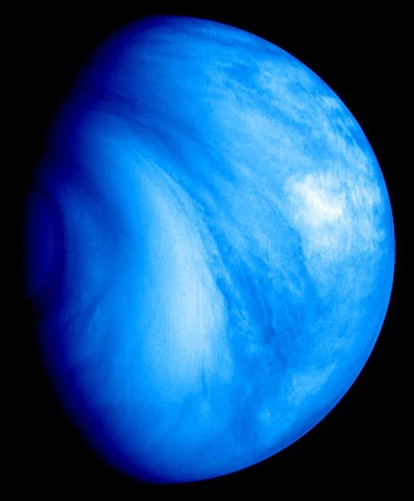
КОНКУРС 2
Сделать синтаксический разбор предложения:
Сопоставив все известные факты, учёные пришли к заключению, что венерианские грозы гремят не в облаках, плывущих на пятидесятикилометровой высоте, а гораздо ниже.

Slide 4
КОНКУРС 3
Определите связь слов в словосочетаниях, обозначьте главное слово.
Плавает в аквариуме, р__скошные палаты, весьма признателен, полную тарелку, шёл пр__храмывая, посмотрел на к__лендарь, готовиться к утреннику, распол__гаться бок (о) бок, яркая картинка, серебря__ый ручей, бормотать во сне, очень интересный, красиво оформить, аккуратный почерк, уехать недалеко, интересная книга, читать с интересом.

Slide 5
КОНКУРС 3
Определите связь слов в словосочетаниях, обозначьте главное слово.
Плавает в аквариуме, роскошные палаты, весьма признателен, полную тарелку, шёл прихрамывая, посмотрел на календарь, готовиться к утреннику, располагаться бок о бок, яркая картинка, серебряный ручей, бормотать во сне, очень интересный, красиво оформить, аккуратный почерк, уехать недалеко, интересная книга, читать с интересом.

Slide 6
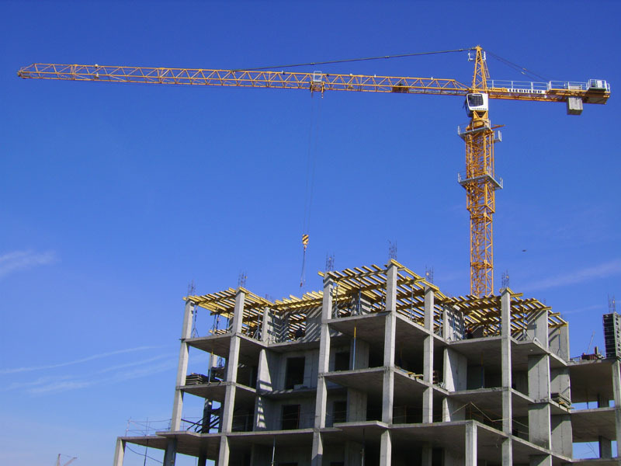
КОНКУРС 4
Составьте текст из назывных предложений на тему «Строительство нового дома».

Slide 7
КОНКУРС 5
«Четвёртое – лишнее».
Тир, протирать, тереть, тёрка.
На крыльцо, на крышах, на дорогу, на стволы.
Прилагательное, определение, дополнение, сказуемое.
Причуда, прихоть, блажь, каприз.

Slide 8
КОНКУРС 5
«Четвёртое – лишнее».
Тир, протирать, тереть, тёрка.
На крыльцо, на крышах, на дорогу, на стволы.
Прилагательное, определение, дополнение, сказуемое.
Причуда, прихоть, блажь, каприз.

Slide 9
КОНКУРС 6
Определите тип односоставного предложения.
1. В дверь постучали. 2. Придёшь ко мне сегодня? 3. В лесу тихо. 4. Не слышно пения птиц. 5. Тишина. 6. Мрачно. 7. Быть грозе великой. 8. Возьми со стола карандаш. 9. О съезде читали? 10. Мне не везёт.

Slide 10
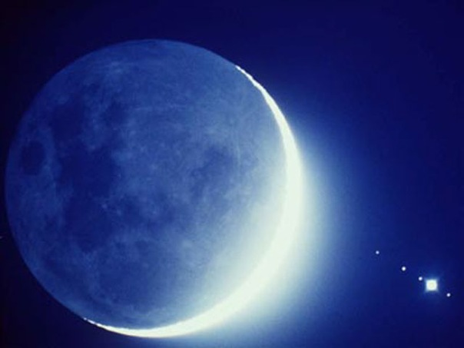
КОНКУРС 7
Составьте 3 предложения, в которых слово «луна» было бы в роли: 1) подлежащего; 2) дополнения; 3) обстоятельства.

Slide 11
КОНКУРС 8
Записать 5 глаголов с дополнениями во всех косвенных падежах.
Р
Д
В
Т
П

Slide 12
КОНКУРС 8
Примеры:
Р
Д
В
Т
П
пришёл из школы
дал другу
прочитал книгу
остался с носом
был в лесу

Slide 13
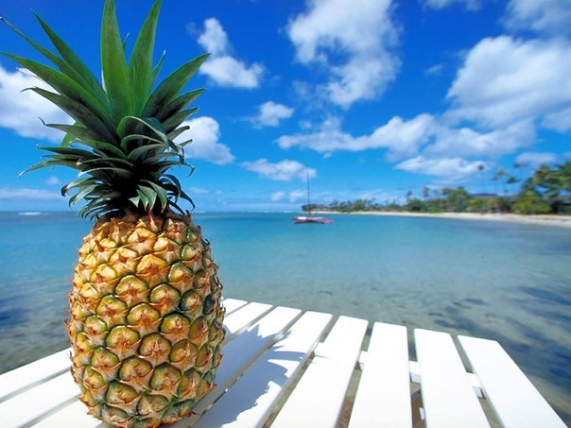
КОНКУРС 9
Шарады
Союз, предлог и падежная форма
Личного местоимения
Дают нам очень вкусный плод
Тропического растения.
А-НА-НАС

Slide 14
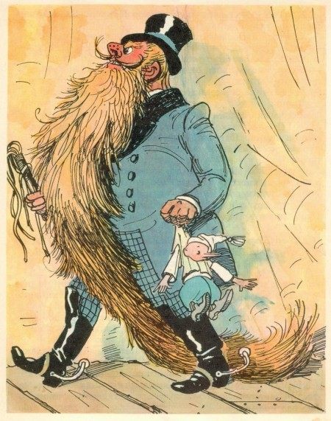
КОНКУРС 9
Шарады
Начало слова – лес,
Конец – стихотворение,
А целое растёт, хотя и не растение.
БОР-ОДА

Slide 15
КОНКУРС 9
Шарады
Слог первый – в танце элемент,
Второй – актёра жизнь на сцене
Узнаешь целое в момент,
Припомнив караула смену.
ПА-РОЛЬ

Slide 16
КОНКУРС 9
Шарады
Сначала мера, за ней нота,
Потом местоимение,
А в целом – воинское соединение.
АР-МИ-Я

Slide 17
ПОДВЕДЕНИЕ ИТОГОВ ИГРЫ

Slide 18
Урок-викторина на тему «Односоставные предложения» 8 класс
Разработала Семёнова А.В.
ГБОУ СОШ 690 г. Москвы

